Slide 1

NUOVI MERCATI
Il Mediterraneo sulla Via della Seta:
Scenari economici ed opportunità
Massimo DEANDREIS
Direttore Generale - SRM
Napoli, 28 settembre 2018

Slide 2







Agenda
Principali dati economici
La dipendenza dal trade cinese
Il ruolo di Suez
La competitività internazionale
Lo scacchiere cinese e alcuni casi studio
Il ruolo dell’Italia

Slide 3
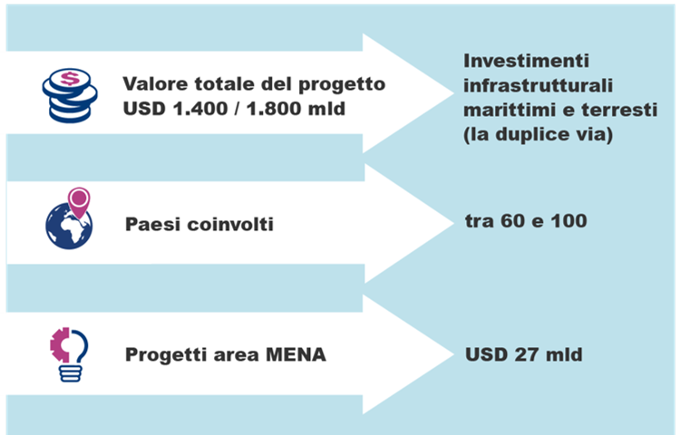


Il ruolo della BRI nel Mediterraneo
3
INVESTIMENTI ($) PER AREA GEOGRAFICA
$146 bn
Investment until June 2018
No financial investment
Source: SRM on China Global Investment Tracker database
Notes:
Il grafico sulla destra illustra come a giugno 2018 gli investimenti ammontino146 miliardi di dollari, 6% di questi relativi all’area MENA
L’istogramma nella parte inferiore della slide mostra che il 13% di questi investimenti è relativo ai porti

Slide 4
Belt & Road: il valore economico
Il Pil dei 65 paesi BRI è di $25 mila mld pari al 31% del PIL mondiale.
+5,4% la crescita del Pil dei BRI (+3,6% il mondo). Le stime 2018-2020 prevedono un aumento del 5,3% (3,7% il PIL globale).
Cina, India e Russia coprono il 65% della quota di PIL dei BRI.
$11mila miliardi l’import export dei BRI pari a 1/3 del commercio internazionale.
Al 2020, la Cina dovrebbe esportare nei Paesi BRI beni e servizi per circa 780 mld$ e importarne 570 mld$
(stime SISI)
PIL BRI:
peso sul mondo %
$ 25 mila mld
Scambi BRI:
peso sul mondo %
$ 11 mila mld
Fonte: SRM su UNCTAD

Slide 5
La BRI nel Med esiste da vent’anni
Cina 1°partner mondiale dell’area con 269,4 mld $.
Italia: import-export con l’area MENA pari a circa
87mld $ (+70,4% rispetto
al 2001).
Secondo le previsioni (SRM) raggiungerà gli 99,6 mld $ nel 2020.
L’Italia resta al 2°posto in Europa dopo la Germania negli scambi con l’area MENA.
Commercio con l’Area MENA:
China, US, Italy and European Competitors
2001-2020
Source: SRM on UNCTAD

Slide 6
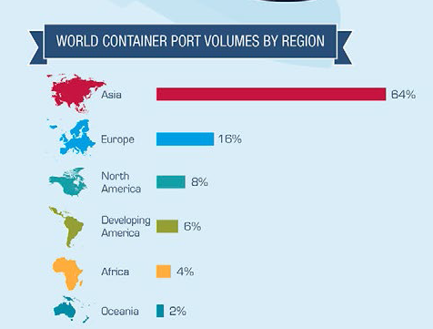
Cina leader del traffico container mondiale
I primi 110 porti container al mondo nel 2017 hanno gestito 600 Mln TEU (+6,1%).
L’Asia rappresenta il 64% di tali traffici
La Cina si afferma come paese leader a livello mondiale con una quota del 35% sul traffico container
Il 60% del commercio (in valore) della Cina avviene via mare
Fonte: SRM su Unctad

Slide 7
I paesi euro-mediterranei e la Cina
Tra i Paesi europei, la Germania è il paese che realizza il maggiore import-export con la Cina.
L’Italia, realizza un indice di scambi basso (5%). L’Italia è difatti aperta commercialmente ad una pluralità di paesi.
La Federazione Russa è caratterizzata dall’indice di scambio più elevato.
Fonte: SRM su UNCTAD

Slide 8
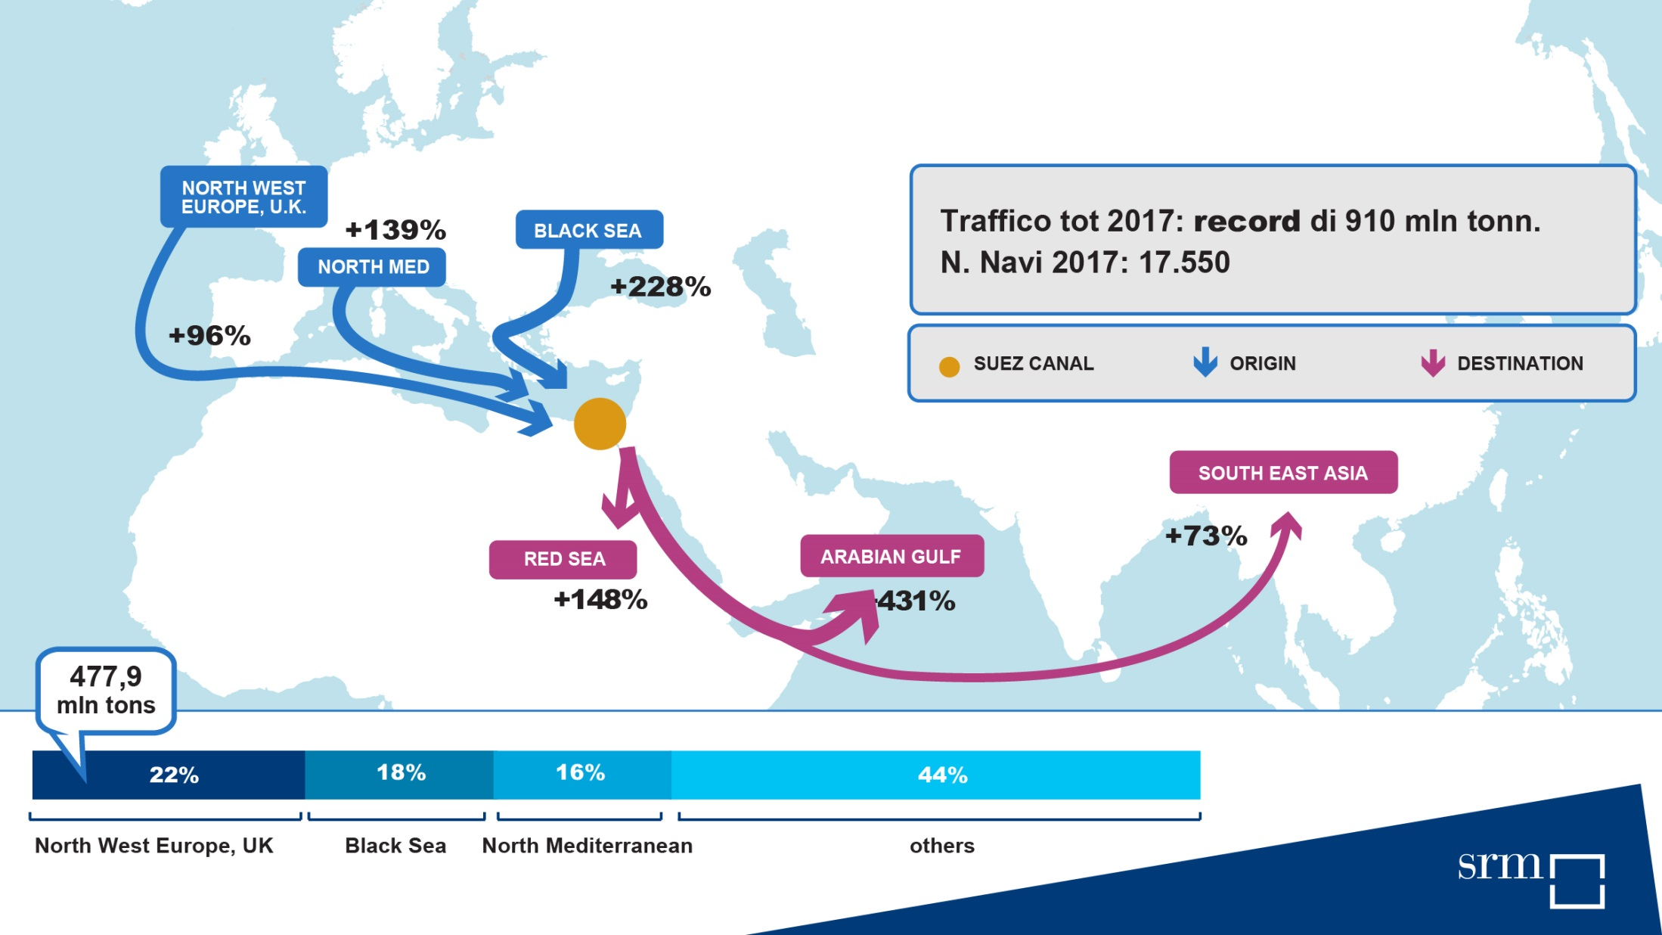
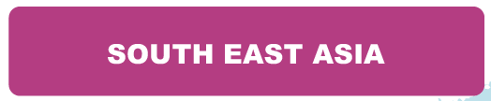
Il traffico cargo attraverso Suez in direzione Sud (2001-2017)
Q.M. origine
Fonte: SRM su SCA

Slide 9
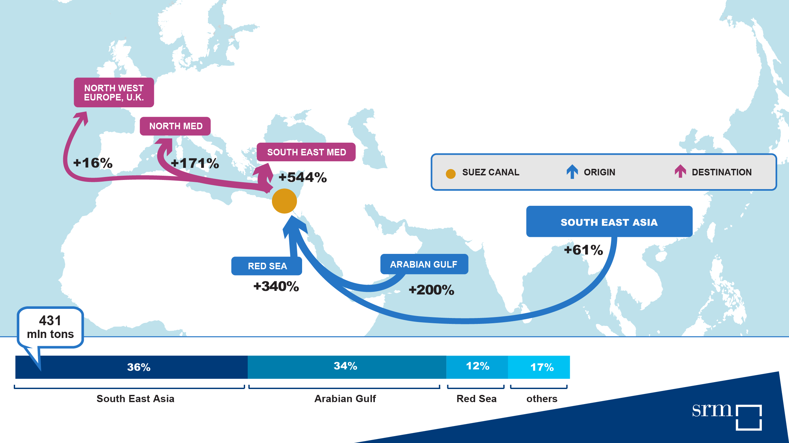
Il traffico cargo attraverso Suez in direzione Nord (2001-2017)
Q.M. origine
Fonte: SRM su SCA

Slide 10
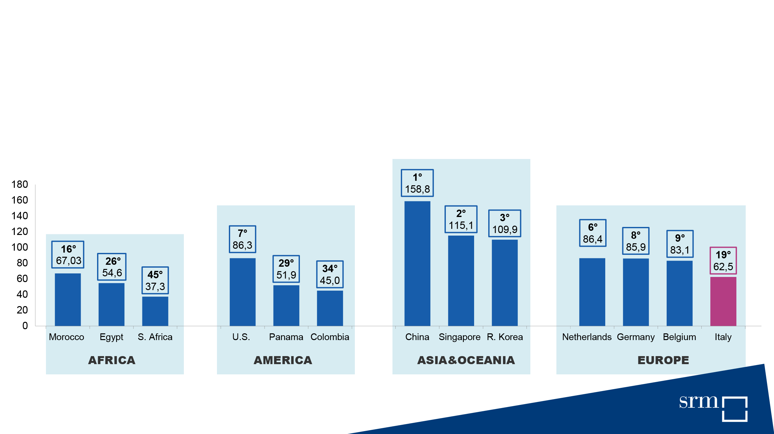
Gli indicatori internazionali / LSCI
Al 2017, le economie del mondo meglio connesse via mare secondo il LSCI (Liner Shipping Connectivity Index) dell’UNCTAD si trovano in Asia.
Tra le prime 20, l’Italia che è al 19° posto al mondo (e 7° in Europa) per connettività marittima. L’Italia è dietro i best competitor europei ed anche alcuni nuovi competitor come il Marocco.
Fonte: SRM su Unctad
Notes:
Il Liner Shipping Connectivity Index (LSCI), calcolato dall’UNCTAD, misura la competitività di un sistema portuale e logistico (considera 157 paesi) sulla base del network e della qualità dei servizi di linea offerti dai porti.
LSCI è un indicatore calcolato dall’UNCTAD generato da 5 componenti:
1. Il numero delle navi;
2. La capacità di trasporto in termini di container di queste navi;
3. Il tonnellaggio massimo delle navi;
4. Il numero di servizi marittimi;
5. Il numero di compagnie di navigazione che impiegano portacontainer nei servizi da e per i porti.

Slide 11
Gli indicatori internazionali / LPI
Fonte: SRM su World Bank
Secondo l’LPI (Logistics Performance Index) della World Bank i paesi del Northern Range hanno fatto della logistica il loro punto di forza.
L’Italia si è classificata al 19° posto in termini di competitività logistica
mentre la Cina è solo 26°.
Notes:
L’Italia ha guadagnato 2 posizioni rispetto all’ultima rilevazione della World Bank che risaliva al 2016,
Logistics Performance Index (LPI) è un indicatore sintetico di efficacia logistica, elaborato dalla World Bank che viene calcolato sulla base di sei aree di valutazione complementari:
1) l’efficienza nel processo di sdoganamento;
2) la qualità delle infrastrutture relative al commercio e al trasporto;
3) La quantità e qualità delle spedizioni internazionali;
4) la competenza e la qualità dei servizi logistici;
5) la capacità di rintracciare e monitorare le spedizioni;
6) la frequenza con la quale le spedizioni raggiungono i destinatari entro i tempi prestabiliti.
World Bank, Connenting to compete, Trade Logistics in the Global economy

Slide 12
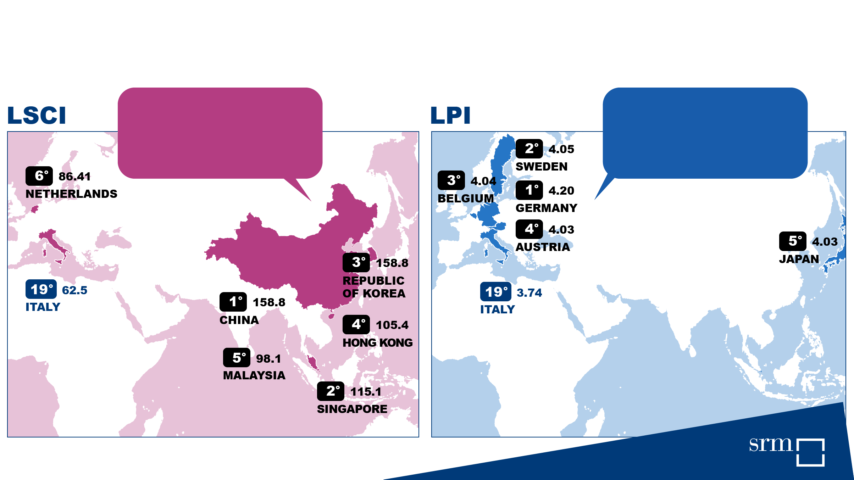
La competitivià marittima e logistica: confronto tra LSCI e LPI
The top 5 countries
of the world in terms of
shipping competitiveness are in ASIA
Source: SRM on Unctad

Slide 13
La competitivià marittima e logistica: confronto tra LSCI e LPI
The top 5 countries
of the world in terms of
shipping competitiveness are in ASIA
The top 4 countries
of the world in terms of
Logistic connectivity
are in EUROPE
Source: SRM on WB and Unctad
Notes:
Logistics Performance Index (LPI) è un indicatore sintetico di efficacia logistica, elaborato dalla World Bank che viene calcolato sulla base di sei aree di valutazione complementari:
1) l’efficienza nel processo di sdoganamento;
2) la qualità delle infrastrutture relative al commercio e al trasporto;
3) La quantità e qualità delle spedizioni internazionali;
4) la competenza e la qualità dei servizi logistici;
5) la capacità di rintracciare e monitorare le spedizioni;
6) la frequenza con la quale le spedizioni raggiungono i destinatari entro i tempi prestabiliti.
World Bank, Connenting to compete, Trade Logistics in the Global economy

Slide 14
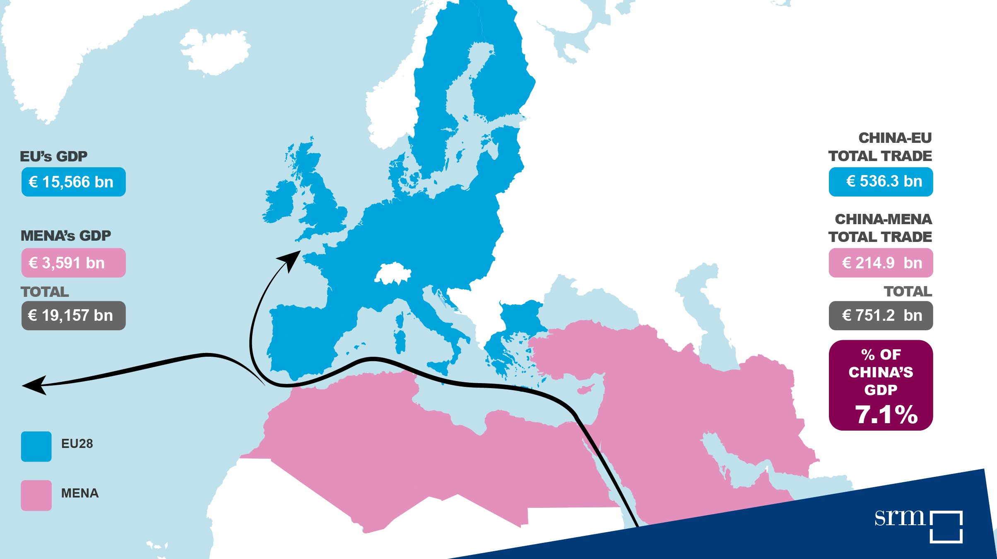

Per la Cina il Mediterraneo è il crocevia tra i mercati europei, il Nord Africa e il Middle East con l’opportunità di raggiungere la East Coast degli USA
14
ROTTERDAM
ANTWERP
HAMBURG
ZEEBRUGGE
BILBAO
MARSEILLE
AMBARLI
VALENCIA
PIRAEUS
MALTA
HAIFA
ASHDOD
SUEZ CANAL
ABU DHABI
Source: SRM

Slide 15
Year 2012
Container ships – daily movement report (>13000)
Year 2017
Notes:
Nel mondo il numero di posizioni di navi container oltre le 13000 Teu nel periodo analizzato è cresciuto del 122,5% tra il 2012 ed il 2017
Al 2017, si evidenzia, in concreto, la via della seta marittima…dall’Asia al Nord Europa.

Slide 16
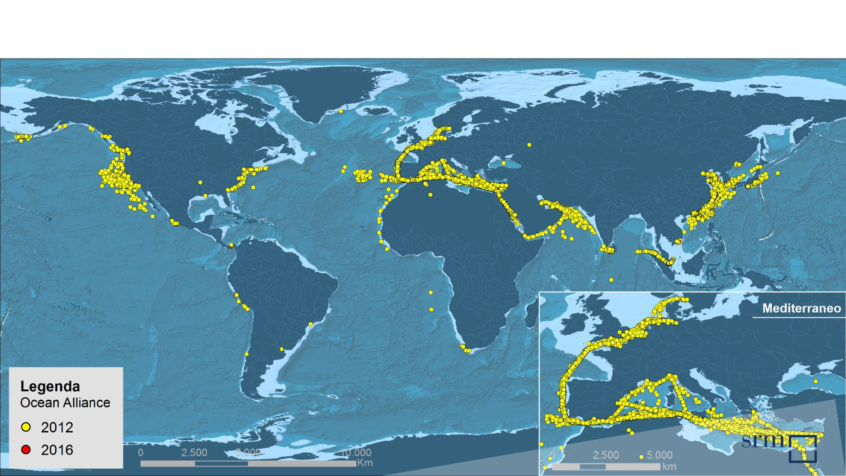
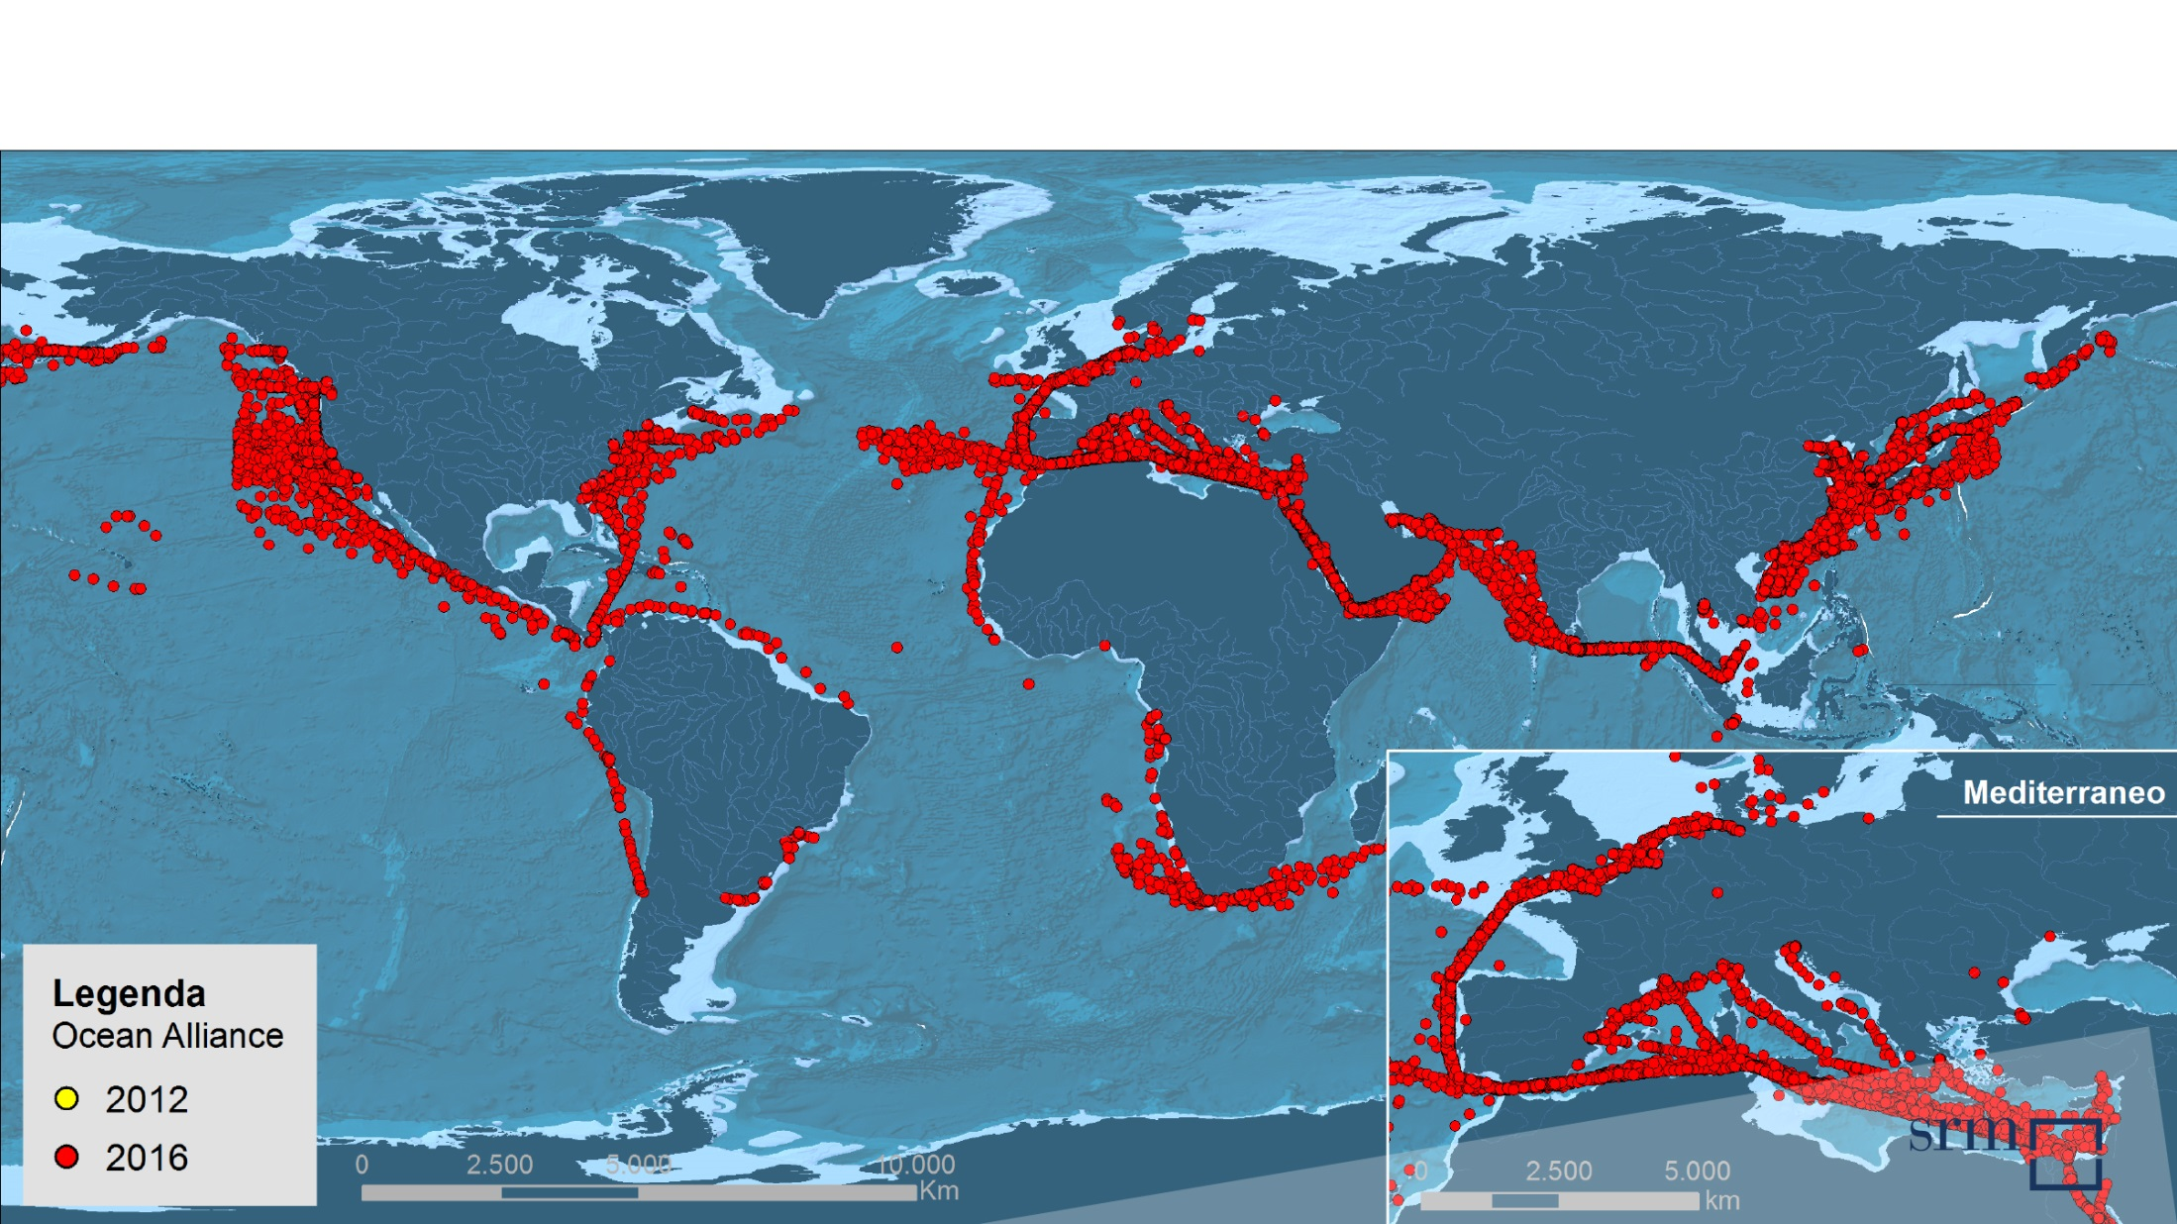
Le rotte della Ocean Alliance
2012
2017
2017
Notes:
Messaggio Strategico: La Cina invia navi sempre più grandi nel Mediterraneo
I principali dati:
La presenza delle navi Cosco nel Med dal 2012 è aumentata del 10%
La presenza di Navi nel porto greco del Pireo, oggetto degli investimenti della compagnia cinese Cosco, nel 2016 è cresciuta del 74% rispetto al 2012.
Il numero di navi transitate nel Mediterraneo della Ocean Alliance è aumentato del 27% tra il 2012 e il 2016
La presenza di navi della grande alleanza è diminuita nel complesso del 7% tra il 2012 e il 2016 ma la presenza delle megaship (oltre 13.000) aumenta del 242%.

Slide 17
Asia - Container ships (> 3 kTEU) – Density map – Year 2012

Slide 18
Asia - Container ships (> 3 kTEU) – Density map – Year 2017
Notes:
Al 2017 In Asia il traffico cresce in maniera consistente (+40%) in quasi tutte le fasce analizzate fatta eccezione per quella tra i 3000 e i 7000 TEU.
Aumenta soprattutto nella fascia oltre i 13000 TEU (+143%)
In Asia dal 2012 aumenta/diminuisce la presenza di:
Navi (di dimensione >3000 TEU) del 39.7%
Navi 3000<TEU<7000 del -27.3%
Navi 7000<TEU<10000 del 57.2%
Navi 10000<TEU<13000 del 61.1%
Navi 7000<TEU13000 del 58.0%
Navi>13000 TEU del 143.2%

Slide 19
Quanto valgono i BRI per l’Italia?
Il 40% del commercio Italiano si realizza con i BRI per un valore pari a circa $280 miliardi (circa $150 miliardi in import e circa $130 in export). Secondo ns. stime l’export vs BRI raggiungerà i 150 mld $ al 2020
In particolare circa il 25% degli scambi avviene con l’area europea, il 6,8% con l’Asia orientale (Cina) e il 4,8% con i paesi che fanno parte dell’area MENA.
Nel periodo 2009-2017, l’import-export vs. i BRI è aumentato del 55,2% (+6,7% vs. il mondo) e le esportazioni del 53,4% (+13,4% export vs. il mondo).
Import-export Italia vs BRI 2009-2017 (area geografica)
+55,2%
25%
6,8%

Slide 20
In crescita costante gli scambi Italia Cina
Interscambio Italia-Cina
Tra i paesi BRI il primo partner commerciale dell’Italia è la Cina.
Al 2017 gli scambi commerciali Italia-Cina ammontano a €42 mld con un aumento del 65% dal 2009.
La Cina realizza oltre il 70% degli scambi con l’Italia via mare (30 mld di euro). Tale percentuale diventa il 64% se consideriamo l’UE28.
Export manifatturiero Italia vs. Cina
Oltre 2000 imprese Italiane presenti
Fonte: SRM su ISTAT e Unicredit

Slide 21
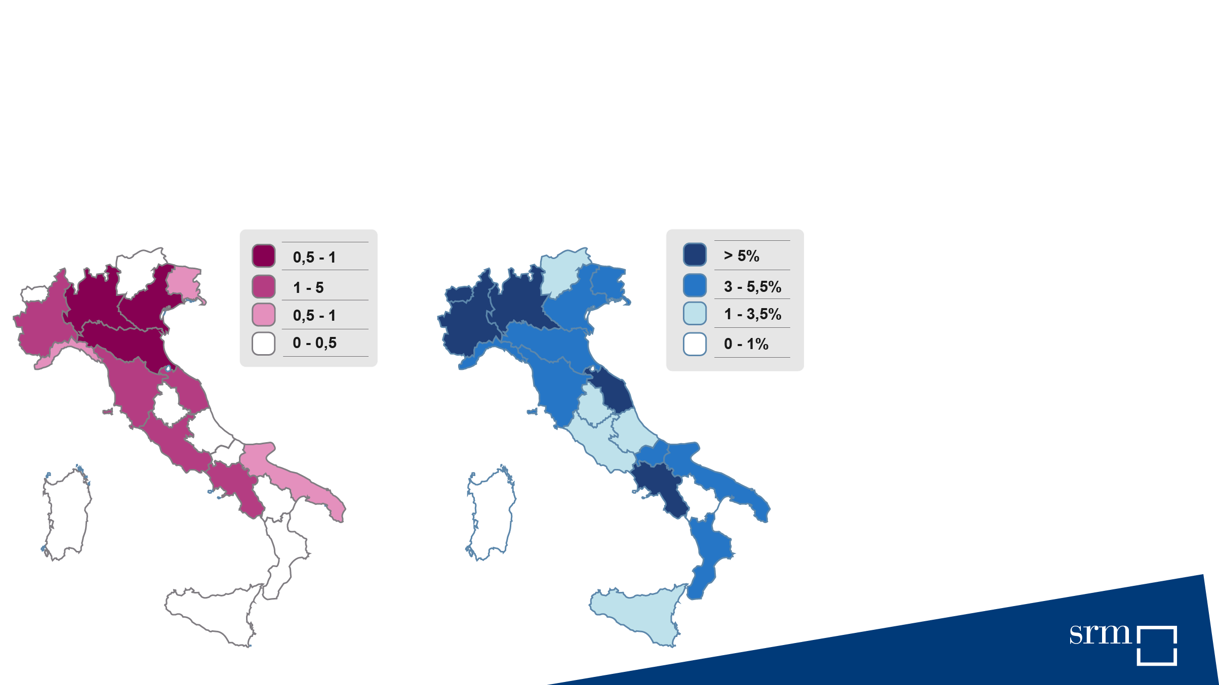
Quanto le regioni italiane dipendono dai prodotti cinesi?
Import export
con la Cina
(mld €)
Indice di scambi:
import export cinese /
Import export totale regione
Le regioni che sono maggiormente dipendenti dai prodotti cinesi sono la Campania (7,4%) e la Valle d’Aosta (6,9%). Seguite da Lombardia (6,4%), Piemonte e Marche (5,6%).
Media Italia: 5,1%

Slide 22




Temi aperti
Una scacchiera non ancora completata:
ancora investimenti previsti per il futuro.
Operazioni che hanno più una valenza strategica
che di effettivo ritorno finanziario.
BRI è realmente un’opportunità per le nostre infrastrutture portuali
e per il nostro commercio internazionale?
Esiste una posizione dell’Europa e dell’Italia di fronte al fenomeno?

Slide 23

www.srm-maritimeconomy.com

